Slide 1
Семинар-практикум для родителей «Фонематический слух»
ДЕПАРТАМЕНТ ОБРАЗОВАНИЯ АДМИНИСТРАЦИИ ГОРОДА ЕКАТЕРИНБУРГА
Муниципальное автономное дошкольное образовательное учреждение
Детский сад комбинированного вида №539
МАДОУ детский сад комбинированного вида №539
620085, г. Екатеринбург, ул. Ферганская, 20б, тел./факс 297-09-90
Подготовила учитель-логопед: Бышкина С.В.
Дата проведения:16.01.2019 г.

Slide 2
Цель: Обучить родителей игровым способам развития фонематического слуха у детей.
Задачи: Заинтересовать родителей речью собственного ребенка, расширить представления родителей в оказании помощи ребенку по развитию фонематического слуха.
Участники семинара родители средних и старших дошкольников с детьми, учитель-логопед.
Продолжительность: 30 минут.
Оборудование: презентация, памятка – консультация для родителей.
Предварительная подготовка:
1.Подбор и изучение литературы по теме семинара.
2.Оформление презентации «Фонематический слух».
3. Разработка буклета для родителей.

Slide 3
Недоразвитие фонематического слуха
1.Замены звонких согласных парными глухими и наоборот («томик» вместо «Домик», «удюг» вместо «утюг»)
2. Замены мягких согласных соответствующими твердыми и наоборот («ден» вместо «день», «клюмба» вместо «клумба»).
3.Замены свистящих звуков (С, З, Ц шипящими Ш,Ж,Щ,Ч)(«сапка» вместо «шапка», «сапля» вместо «цапля» и т.д.)
4. Разнообразные буквенные замены в группе сонорных гласных( Р, РЬ, Л,ЛЬ, и Й) («глачи» вместо «грачи», «гойка» вместо «горка» и т.д.)

Slide 4
Неречевой слух – это восприятие природных, бытовых и музыкальных шум.
Речевой слух – это слух на звуки речи, то есть различение звуков речи. Он является основой для понимания смысла сказанного. При несформированности речевого (фонематического) слуха ребенок воспринимает (запоминает, повторяет, пишет) не то, что ему сказали, а то, что он услышал - что-то точно, а что –то очень приблизительно. Например, «игла», превращается во мглу, «лес» в «лису», «Мишина каша» в «мыши на машине» и т.д.

Slide 5
Фонематический слух
- это способность воспринимать на слух и точно дифференцировать все звуки речи, особенно близкие по звучанию.
Звуковой анализ – это операция мысленного разделения на составные элементы сочетаний звуков, слогов, слов. Он относится ко второй ступени и формируется после четырех лет.

Slide 6
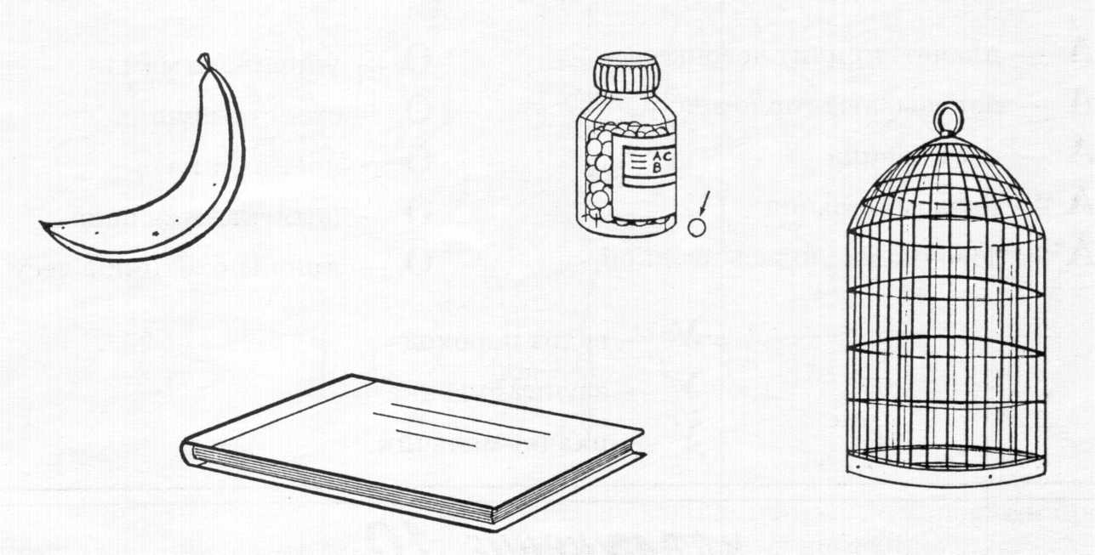
Игра "Правильно-неправильно"

Slide 7
Игра “ Повтори без ошибок”
ТА — ТО — ТУ ТЫ — ТА — ТО МУ — МЫ — МА МО — МА — МЫ ВА — ВУ — ВО | ВО — ВЫ — ВУ НУ — НЫ — НА НО — НА — НУ ДА - ДЫ - ДО ДУ - ДЫ - ДА | БО — БА — БЫ БУ — БО — БА ПА — ПУ — ПО ПЫ — ПЫ – ПО КУ — КО — КА

Slide 8
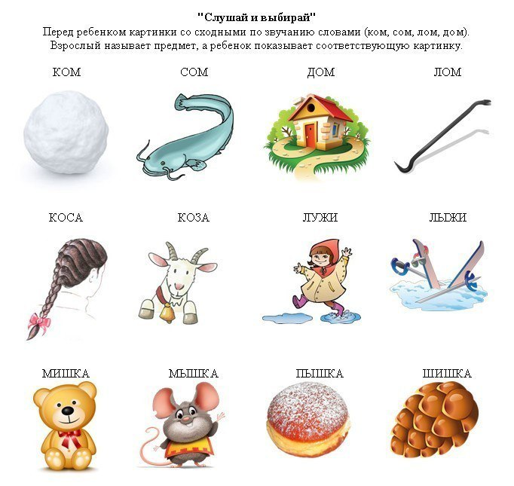
Игра "Слушай и выбирай"

Slide 9
Игра «Будь внимательным!»
Цель: развивать умение слышать заданный звук среди ряда звуков, слогов, слов.
Если услышите заданный звук, хлопните в ладоши. Например, звук «Р»:
л,р,м,р,ч,р,л;
ла-ра-ша-ка-ра;
нос, рот, корка, шутка.

Slide 10
Игра «Назови картинки со звуком Ш»

Slide 11
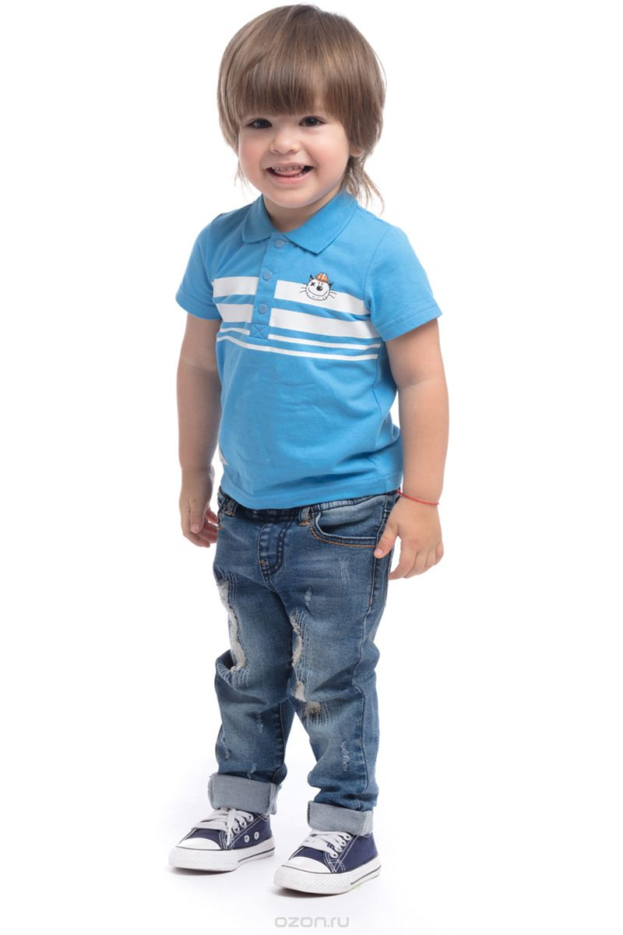
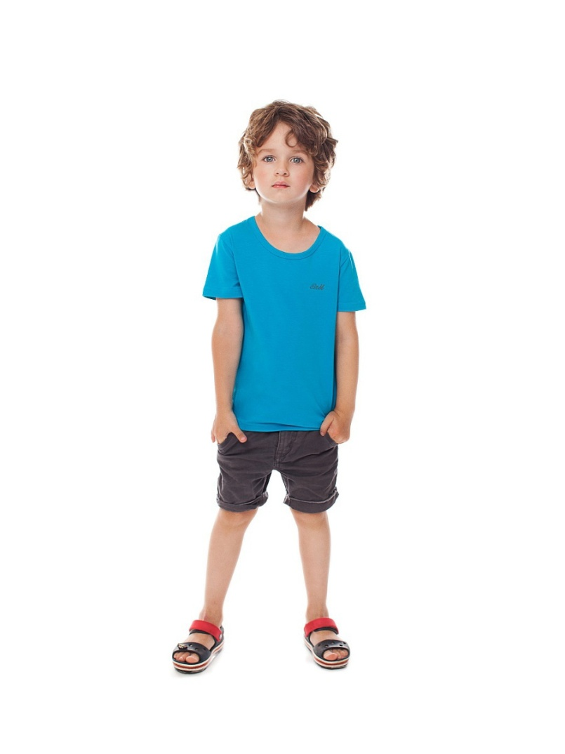
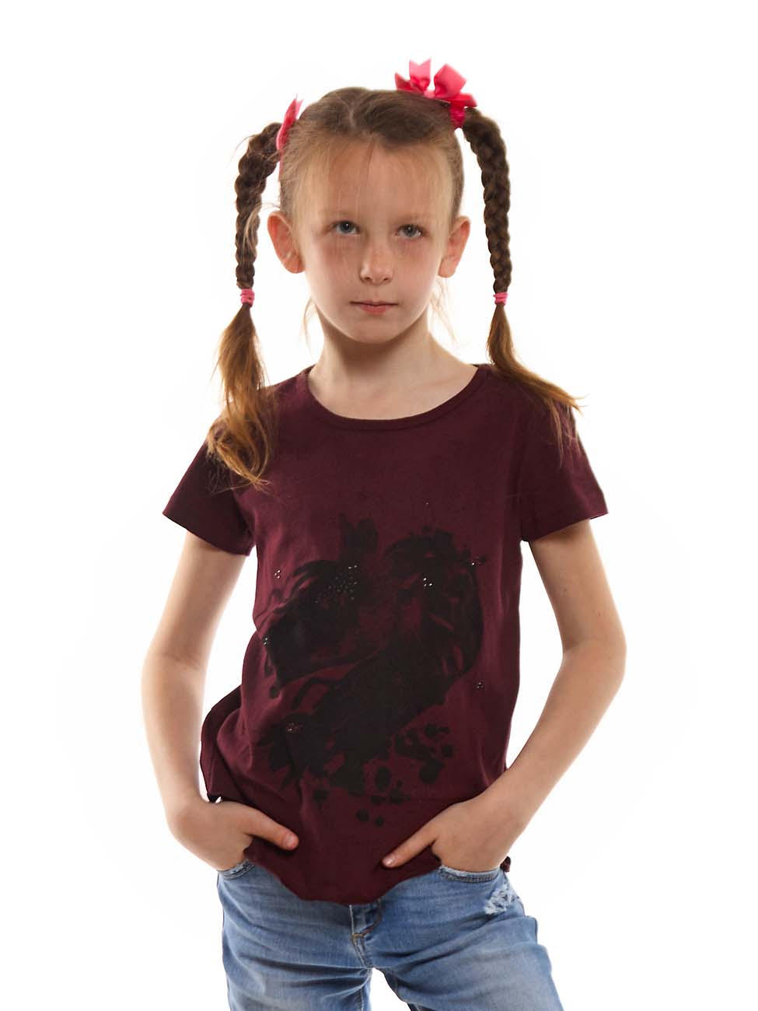
Игра «Придумай имя»
М
А
В

Slide 12
Игра «Назови первый звук в слове»

Slide 13
Игра «Назови последний звук»

Slide 14
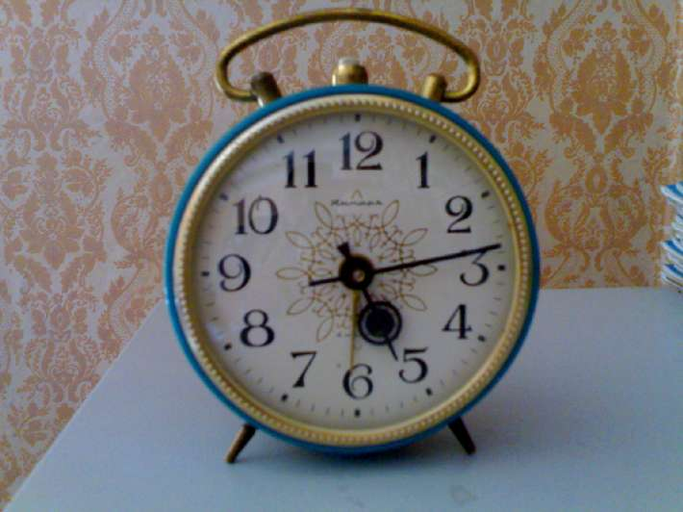
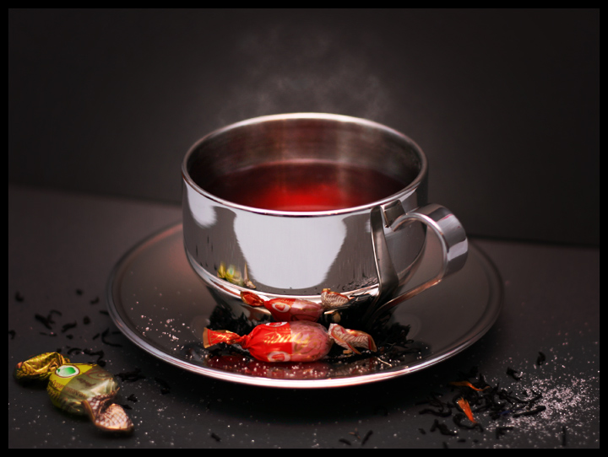
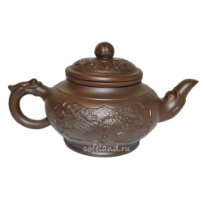
Игра «Назови одинаковый звук в словах»

Slide 15
Игра «Определи место звука в слове»

Slide 16
Игра «Узнай слово»

Slide 17
Игра «Добавлялки»
Маши…
Свето…
Кни…
Ромаш…
Музы…
Игруш…
Бел…

Slide 18
Игра "Сколько звуков?"
А
АУ
ОУИ
АЭА

Slide 19
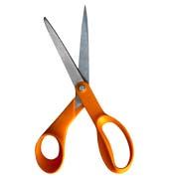
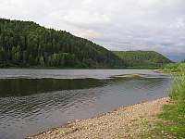
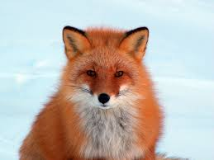
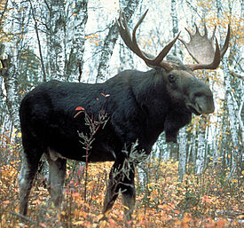
Игра «Прохлопай слово»

Slide 20
Игра «Какое слово длинное, а какое короткое?»

Slide 21
Игра «Кто больше?»
Цель: развитие фонематического слуха, учить называть пять и более слов на заданный звук.
Задание: Кто больше придумает слов на заданный звук.
(Например, звук «п » - папа, помидор, пол, потолок…)

Slide 22
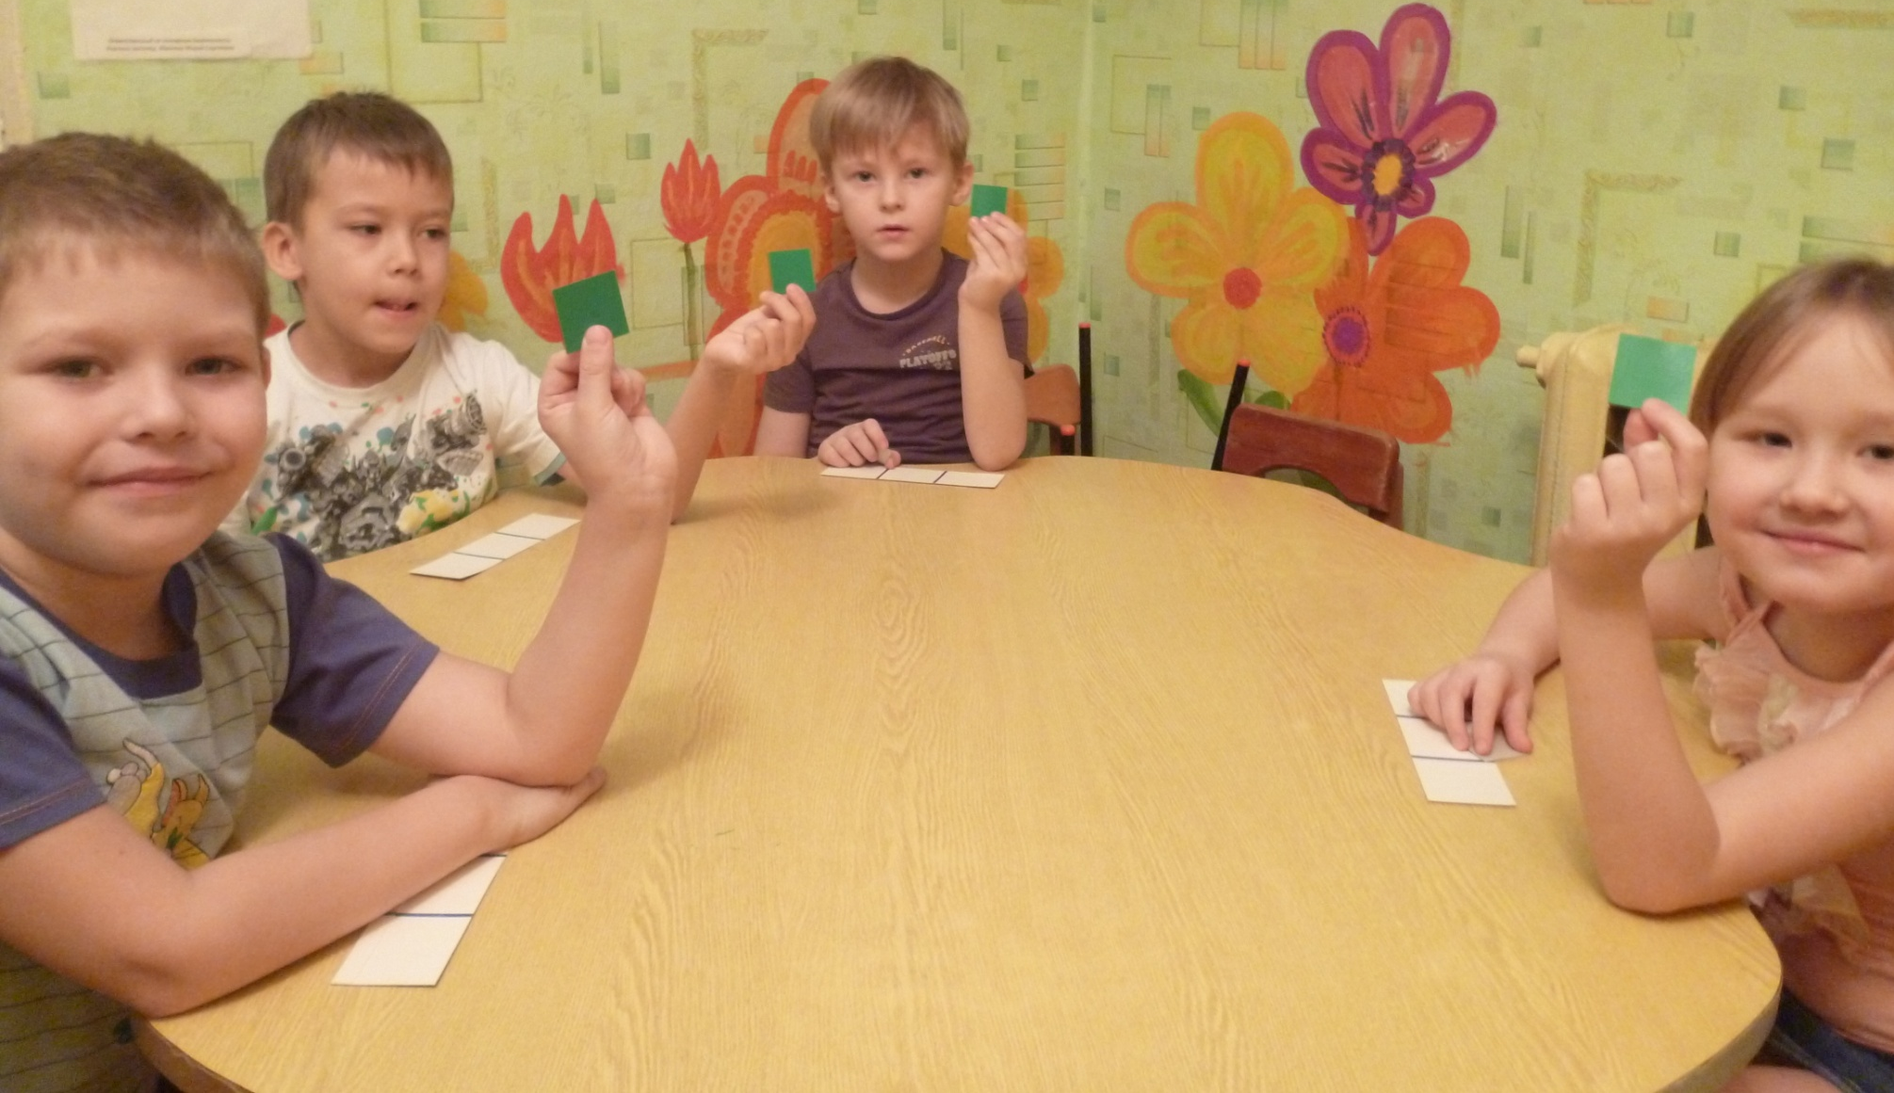
Игра «Подними сигнал»

Slide 23
Развитый фонематический слух позволяет:
правильно произносить звуки;
четко произносить слова;
владеть голосом (говорить громче или тише, ритмично, плавно, ускоряя или замедляя речь);
овладеть словарным запасом и грамматическим строем языка;
успешно освоить письмо и чтение.

